Slide 1
Anglicisms in modern Russian.
!
Выполнила:
ученица 8 Д класса
Сиямкина Анастасия
Научный руководитель: Гизатуллина Л. У.

Slide 2
Язык живет и меняется вместе с обществом,
которому служит, подчиняясь ему
и воздействуя на него. (Л. Ферм)
Задачи
1.Рассмотреть способы образования англицизмов
2.Современные англицизмы
3.Провести исследование с целью выявления уровня понимания англицизмов среди учеников 7, 8, 9 классов
4.Сравнить результаты опроса среди учеников 7,8,9 классов

Slide 3
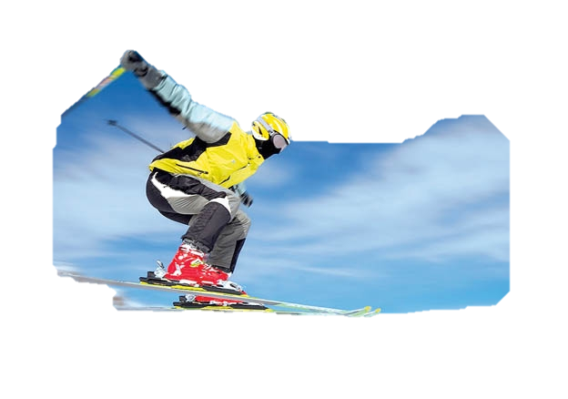
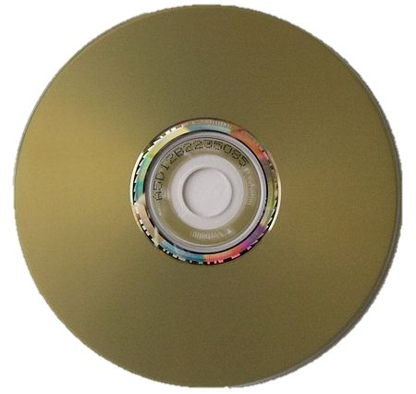
Способы образования англицизмов
1.Прямые заимствования
2.Гибриды
Мани-деньги
Аскать-просить
3. Калька
4.Полукалька
Диск-диск
Драйв-нет драйва

Slide 4
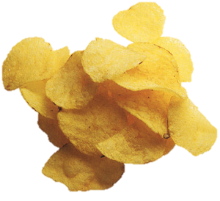
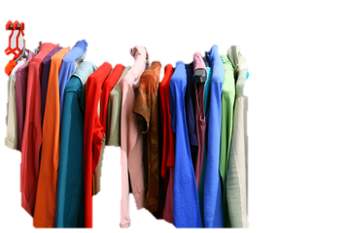
Способы образования англицизмов
5.Экзотизмы
6.Иноязычные вкрапления
Chips-чипсы
Wow-вау
7.Композиты
8.Жаргонизмы
Сэконд-хенд-бывший в употреблении
Крези- сумашедший

Slide 5
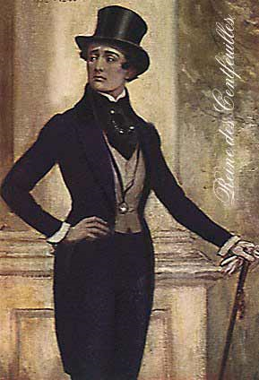
Способы освоения иноязычной лексики
Графический
Морфологический
Dandy-dandy, breakfast-брекфаст
Internet-интернет-интернета-интернету
Лексический
Sport-спорт-спорта-спорту

Slide 6
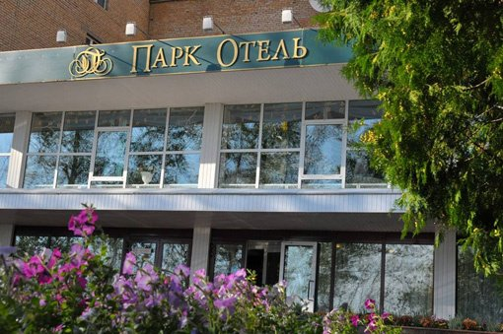
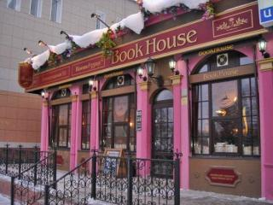
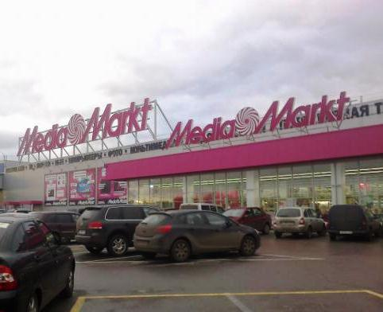
Использование англицизмов в названиях учреждений города Тольятти
Парк Отель
Book House
Способ образования-полукалька
Способ образования-прямое заимствование
Media Markt
Способ образования-полукалька

Slide 7
Бланк опроса
Вам будут даны 14 предложений, в которых вы сможете найти англицизмы, часто используемые в средствах массовой информации. Прочитайте, пожалуйста, предложения и поставьте галочку в графе «Да», если вы полностью понимаете, о чём идёт речь в данном случае, иначе поставьте галочку в графе «Нет».
1. Вчера на этой сцене проходил батл.
2. Объявили кастинг.
3. В этом есть драйв.
4. Немецкий виниловый сайдинг.
5. Хедлайнером вечера станет …
6. Сам формирует прайс-лист.
7. Суперпредложение для промоутеров.
8. Кроухантинг - это невинная забава?
9. Мы будем импортировать некоторые ноу-хау.
10. Вы хотите апельсиновый фреш?
11. Перспективы российского ретейла.
12. В период рецессии.
13. Участники контеста.
14. Кэтеринг становится популярной услугой.
Спасибо за участие в анкете!
Да | Нет
Да | Нет
Да | Нет
Да | Нет
Да | Нет
Да | Нет
Да | Нет
Да | Нет
Да | Нет
Да | Нет
Да | Нет
Да | Нет
Да | Нет
Да | Нет

Slide 8
Результаты опроса

Slide 9
Выводы
Определены причины заимствования в русском языке.
Рассмотрены 8 способов образования англицизмов.
В ходе исследования англицизмов в названиях учреждений города Тольятти обнаружено более 10 англоязычных названий магазинов и рассмотрено более подробно 3 из них.
Проведен опрос, в результате которого было выяснено, что больший уровень понимания англицизмов среди учеников 9-х, 8-х и 7-х классов 57 лицея у параллелей 8-х классов

Slide 10
Благодарю за внимание!

